Slide 1

Data Structure
2nd Study: Array
Polynomial
Sparse Matrix
String Pattern Match: KMP Algorithm
C++ Korea 옥찬호 (utilForever@gmail.com)

Slide 2
Polynomial

Slide 3
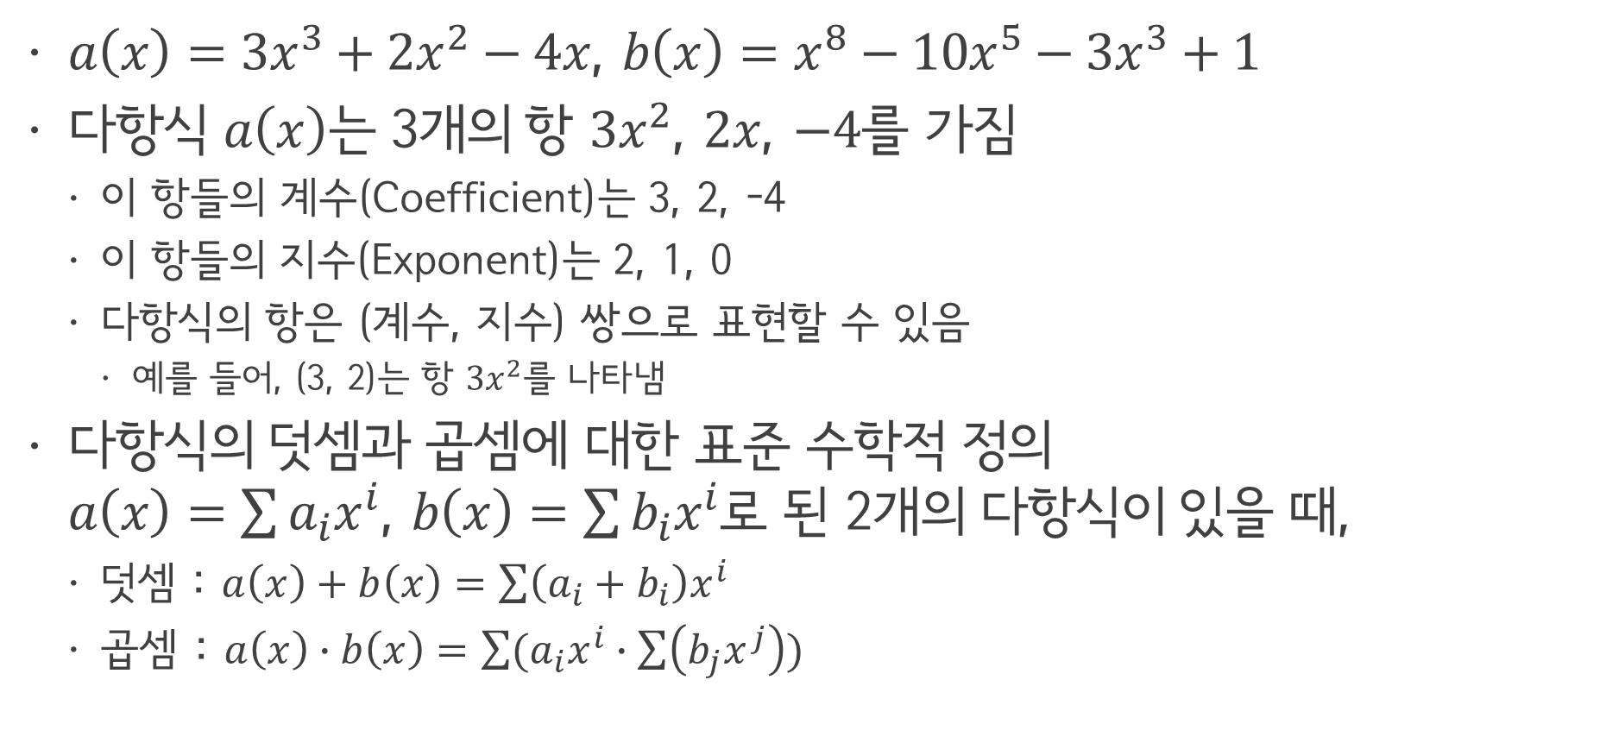
What is polynomial?
$a\left(x\right)=3x^{3}+2x^{2}−4x$, $b\left(x\right)=x^{8}−10x^{5}−3x^{3}+1$
다항식 $a\left(x\right)는$ 3개의 항 $3x^{2}$, $2x$, $−4를$ 가짐
이 항들의 계수(Coefficient)는 3, 2, -4
이 항들의 지수(Exponent)는 2, 1, 0
다항식의 항은 (계수, 지수) 쌍으로 표현할 수 있음
예를 들어, (3, 2)는 항 $3x^{2}$를 나타냄
다항식의 덧셈과 곱셈에 대한 표준 수학적 정의 $a\left(x\right)=\sum{a_{i}x^{i}}$, $b\left(x\right)=\sum{b_{i}x^{i}}$로 된 2개의 다항식이 있을 때,
덧셈 : $a\left(x\right)+b\left(x\right)=\sum{\left(a_{i}+b_{i}\right)x^{i}}$
곱셈 : $a\left(x\right)∙b\left(x\right)=\sum{(a_{i}x^{i}∙\sum{\left(b_{j}x^{j}\right)})}$

Slide 4
Polynomial ADT
// Polynomial: A set of pairs, <e_i, a_i>
// a_i: coefficient (not 0, float type)
// e_i: exponent (not negative, int type)
class Polynomial
{
public:
// Create polynomial p(x) = 0
Polynomial();
// Add polynomial *this and poly
const Polynomial Add(const Polynomial& poly);
// Multiply polynomial *this and poly
const Polynomial Multiply(const Polynomial& poly);
// After assign f into x, evaluate polynomial and return result
const float Eval(const float& f);
};

Slide 5
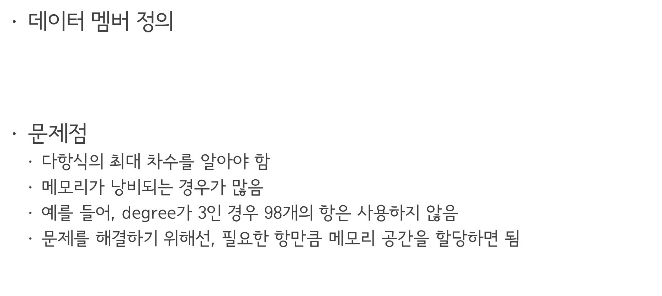
Polynomial Representation
$데$이터 멤버 정의
문제점
다항식의 최대 차수를 알아야 함
메모리가 낭비되는 경우가 많음
예를 들어, degree가 3인 경우 98개의 항은 사용하지 않음
문제를 해결하기 위해선, 필요한 항만큼 메모리 공간을 할당하면 됨
private:
static const int MaxDegree = 100;
int degree; // degree <= MaxDegree
float coef[MaxDegree + 1]; // Coefficient array

Slide 6
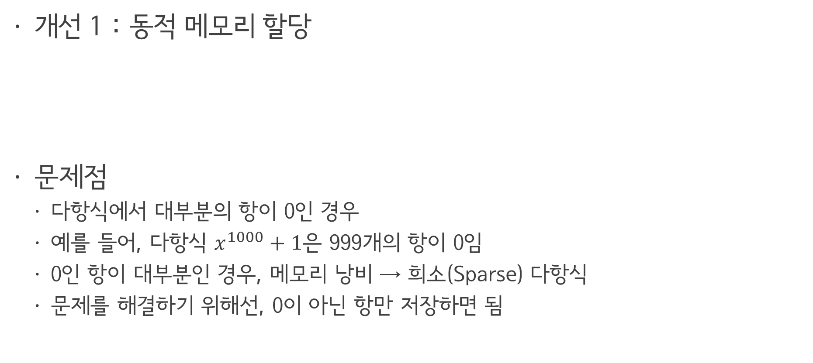
Polynomial Representation
$개$선 1 : 동적 메모리 할당
문제점
다항식에서 대부분의 항이 0인 경우
예를 들어, 다항식 $x^{1000}+1$은 999개의 항이 0임
0인 항이 대부분인 경우, 메모리 낭비 → 희소(Sparse) 다항식
문제를 해결하기 위해선, 0이 아닌 항만 저장하면 됨
private:
int degree;
float* coef; // Coefficient array
Polynomial::Polynomial(int d)
: degree(d), coef(new float[degree + 1]) { }

Slide 7



Polynomial Representation
$개$선 2 : 클래스 Term 정의
class Polynomial; // Forward Declaration class Term
{
friend Polynomial;
private:
float coef; // Coefficient
int exp; // Exponent
};
$$a\left(x\right)=3x^{3}+2x^{2}−4x$$
coef
3
2
-4
exp
3
2
1
class Polynomial
{
private:
Term* termArray; // Term array (not 0)
int capacity; // Capacity of termArray
int terms; // Number of terms (not 0)
...
};
$$b\left(x\right)=x^{8}−10x^{5}−3x^{3}+1$$
coef
1
-10
-3
1
exp
8
5
3
0

Slide 8
Polynomial Addition
const Polynomial Polynomial::Add(const Polynomial& b)
{ // Return *this + b
Polynomial c;
int aPos = 0, bPos = 0;
while ((aPos < terms) && (bPos < b.terms)) {
if (termArray[aPos].exp == b.termArray[bPos].exp) {
float t = termArray[aPos].coef + b.termArray[bPos].coef;
if (t) c.NewTerm(t, termArray[aPos].exp);
aPos++; bPos++;
}
else if (termArray[aPos].exp < b.termArray[bPos].exp) {
c.NewTerm(b.termArray[bPos].coef, b.termArray[bPos].exp);
bPos++;
}
else {
c.NewTerm(termArray[aPos].coef, termArray[aPos].exp);
aPos++;
}
}

Slide 9
Polynomial Addition
// Add rest terms of *this
for (; aPos < terms; aPos++)
c.NewTerm(termArray[aPos].coef, termArray[aPos].exp);
// Add rest terms of b(x)
for (; bPos < b.terms; bPos++)
c.NewTerm(b.termArray[bPos].coef, b.termArray[bPos].exp);
return c;
}

Slide 10
Polynomial Addition
void Polynomial::NewTerm(const float& coef, const int& exp)
{ // Add new term into into last element of termArray
if (terms == capacity)
{ // Expand the size of termArray twice
capacity *= 2;
Term* temp = new Term[capacity];// New array
std::copy(termArray, termArray + terms, temp);
delete[] termArray;// Return original array
termArray = temp;
}
termArray[terms].coef = coef;
termArray[terms++].exp = exp;
}

Slide 11



Polynomial Addition : Analysis
$$a\left(x\right)=3x^{3}+2x^{2}−4x$$
Polynomial c;
int aPos = 0, bPos = 0;
coef
3
2
-4
exp
3
2
1
aPos
$$b\left(x\right)=x^{8}−10x^{5}−3x^{3}+1$$
coef
1
-10
-3
1
exp
8
5
3
0
bPos
$$c\left(x\right)=x^{8}−10x^{5}+2x^{2}−4x+1$$

Slide 12

Polynomial Addition : Analysis
$$a\left(x\right)=3x^{3}+2x^{2}−4x$$
while ((aPos < terms) && (bPos < b.terms)) {
if (termArray[aPos].exp == b.termArray[bPos].exp) {
float t = termArray[aPos].coef + b.termArray[bPos].coef;
if (t) c.NewTerm(t, termArray[aPos].exp);
aPos++; bPos++;
}
else if (termArray[aPos].exp < b.termArray[bPos].exp) {
c.NewTerm(b.termArray[bPos].coef, b.termArray[bPos].exp);
bPos++;
}
else {
c.NewTerm(termArray[aPos].coef, termArray[aPos].exp);
aPos++;
}
}
coef
3
2
-4
exp
3
2
1
aPos
$$b\left(x\right)=x^{8}−10x^{5}−3x^{3}+1$$
coef
1
-10
-3
1
exp
8
5
3
0
bPos
$$c\left(x\right)=x^{8}−10x^{5}+2x^{2}−4x+1$$
a.termArray[aPos].exp = a.termArray[0].exp = 3
b.termArray[bPos].exp = b.termArray[0].exp = 8
∴ a.termArray[aPos].exp < b.termArray[bPos].exp
coef
1
exp
8

Slide 13

Polynomial Addition : Analysis
$$a\left(x\right)=3x^{3}+2x^{2}−4x$$
while ((aPos < terms) && (bPos < b.terms)) {
if (termArray[aPos].exp == b.termArray[bPos].exp) {
float t = termArray[aPos].coef + b.termArray[bPos].coef;
if (t) c.NewTerm(t, termArray[aPos].exp);
aPos++; bPos++;
}
else if (termArray[aPos].exp < b.termArray[bPos].exp) {
c.NewTerm(b.termArray[bPos].coef, b.termArray[bPos].exp);
bPos++;
}
else {
c.NewTerm(termArray[aPos].coef, termArray[aPos].exp);
aPos++;
}
}
coef
3
2
-4
exp
3
2
1
aPos
$$b\left(x\right)=x^{8}−10x^{5}−3x^{3}+1$$
coef
1
-10
-3
1
exp
8
5
3
0
bPos
$$c\left(x\right)=x^{8}−10x^{5}+2x^{2}−4x+1$$
a.termArray[aPos].exp = a.termArray[0].exp = 3
b.termArray[bPos].exp = b.termArray[1].exp = 5
∴ a.termArray[aPos].exp < b.termArray[bPos].exp
coef
1
-10
exp
8
5

Slide 14
Polynomial Addition : Analysis
$$a\left(x\right)=3x^{3}+2x^{2}−4x$$
while ((aPos < terms) && (bPos < b.terms)) {
if (termArray[aPos].exp == b.termArray[bPos].exp) {
float t = termArray[aPos].coef + b.termArray[bPos].coef;
if (t) c.NewTerm(t, termArray[aPos].exp);
aPos++; bPos++;
}
else if (termArray[aPos].exp < b.termArray[bPos].exp) {
c.NewTerm(b.termArray[bPos].coef, b.termArray[bPos].exp);
bPos++;
}
else {
c.NewTerm(termArray[aPos].coef, termArray[aPos].exp);
aPos++;
}
}
coef
3
2
-4
exp
3
2
1
T = 3 – 3 = 0이므로 새 항은 만들어지지 않음
aPos
$$b\left(x\right)=x^{8}−10x^{5}−3x^{3}+1$$
coef
1
-10
-3
1
exp
8
5
3
0
bPos
$$c\left(x\right)=x^{8}−10x^{5}+2x^{2}−4x+1$$
a.termArray[aPos].exp = a.termArray[0].exp = 3
b.termArray[bPos].exp = b.termArray[2].exp = 3
∴ a.termArray[aPos].exp == b.termArray[bPos].exp
coef
1
-10
exp
8
5

Slide 15

Polynomial Addition : Analysis
$$a\left(x\right)=3x^{3}+2x^{2}−4x$$
while ((aPos < terms) && (bPos < b.terms)) {
if (termArray[aPos].exp == b.termArray[bPos].exp) {
float t = termArray[aPos].coef + b.termArray[bPos].coef;
if (t) c.NewTerm(t, termArray[aPos].exp);
aPos++; bPos++;
}
else if (termArray[aPos].exp < b.termArray[bPos].exp) {
c.NewTerm(b.termArray[bPos].coef, b.termArray[bPos].exp);
bPos++;
}
else {
c.NewTerm(termArray[aPos].coef, termArray[aPos].exp);
aPos++;
}
}
coef
3
2
-4
exp
3
2
1
aPos
$$b\left(x\right)=x^{8}−10x^{5}−3x^{3}+1$$
coef
1
-10
-3
1
exp
8
5
3
0
bPos
$$c\left(x\right)=x^{8}−10x^{5}+2x^{2}−4x+1$$
a.termArray[aPos].exp = a.termArray[1].exp = 2
b.termArray[bPos].exp = b.termArray[3].exp = 0
∴ a.termArray[aPos].exp > b.termArray[bPos].exp
coef
1
-10
2
exp
8
5
2

Slide 16

Polynomial Addition : Analysis
$$a\left(x\right)=3x^{3}+2x^{2}−4x$$
while ((aPos < terms) && (bPos < b.terms)) {
if (termArray[aPos].exp == b.termArray[bPos].exp) {
float t = termArray[aPos].coef + b.termArray[bPos].coef;
if (t) c.NewTerm(t, termArray[aPos].exp);
aPos++; bPos++;
}
else if (termArray[aPos].exp < b.termArray[bPos].exp) {
c.NewTerm(b.termArray[bPos].coef, b.termArray[bPos].exp);
bPos++;
}
else {
c.NewTerm(termArray[aPos].coef, termArray[aPos].exp);
aPos++;
}
}
coef
3
2
-4
exp
3
2
1
aPos
$$b\left(x\right)=x^{8}−10x^{5}−3x^{3}+1$$
coef
1
-10
-3
1
exp
8
5
3
0
bPos
$$c\left(x\right)=x^{8}−10x^{5}+2x^{2}−4x+1$$
a.termArray[aPos].exp = a.termArray[2].exp = 1
b.termArray[bPos].exp = b.termArray[3].exp = 0
∴ a.termArray[aPos].exp > b.termArray[bPos].exp
coef
1
-10
2
-4
exp
8
5
2
1

Slide 17

Polynomial Addition : Analysis
$$a\left(x\right)=3x^{3}+2x^{2}−4x$$
// Add rest terms of *this
for (; aPos < terms; aPos++)
c.NewTerm(termArray[aPos].coef, termArray[aPos].exp);
// Add rest terms of b(x)
for (; bPos < b.terms; bPos++)
c.NewTerm(b.termArray[bPos].coef, b.termArray[bPos].exp);
coef
3
2
-4
exp
3
2
1
aPos
$$b\left(x\right)=x^{8}−10x^{5}−3x^{3}+1$$
coef
1
-10
-3
1
exp
8
5
3
0
bPos
$$c\left(x\right)=x^{8}−10x^{5}+2x^{2}−4x+1$$
coef
1
-10
2
-4
1
exp
8
5
2
1
0

Slide 18
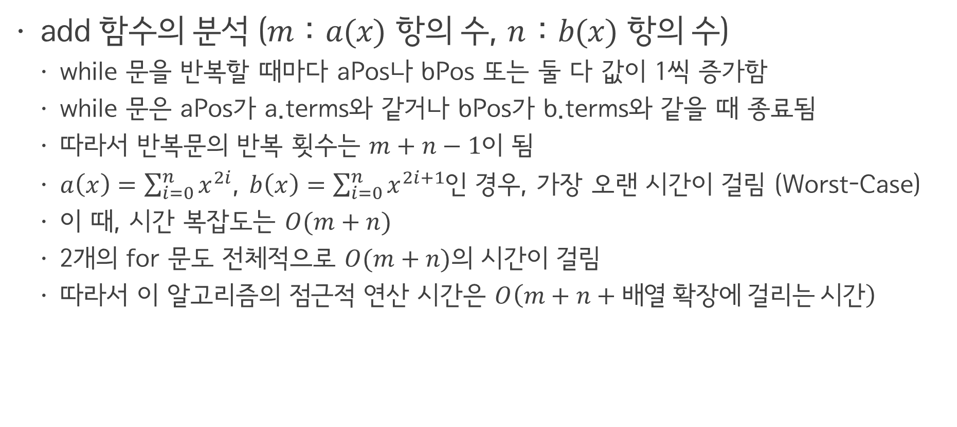
Polynomial Addition : Analysis
add 함수의 분석 ($m$ : $a(x)$ 항의 수, $n$ : $b(x)$ 항의 수)
while 문을 반복할 때마다 aPos나 bPos 또는 둘 다 값이 1씩 증가함
while 문은 aPos가 a.terms와 같거나 bPos가 b.terms와 같을 때 종료됨
따라서 반복문의 반복 횟수는 $m+n−1$이 됨
$a\left(x\right)=\sum_{i=0}^{n}{x^{2i}}$, $b\left(x\right)=\sum_{i=0}^{n}{x^{2i+1}}$인 경우, 가장 오랜 시간이 걸림 (Worst-Case)
이 때, 시간 복잡도는 $O(m+n)$
2개의 for 문도 전체적으로 $O(m+n)$의 시간이 걸림
따라서 이 알고리즘의 점근적 연산 시간은 $O\left(m+n+배열 확장에 걸리는 시간\right)$

Slide 19
Sparse Matrix

Slide 20
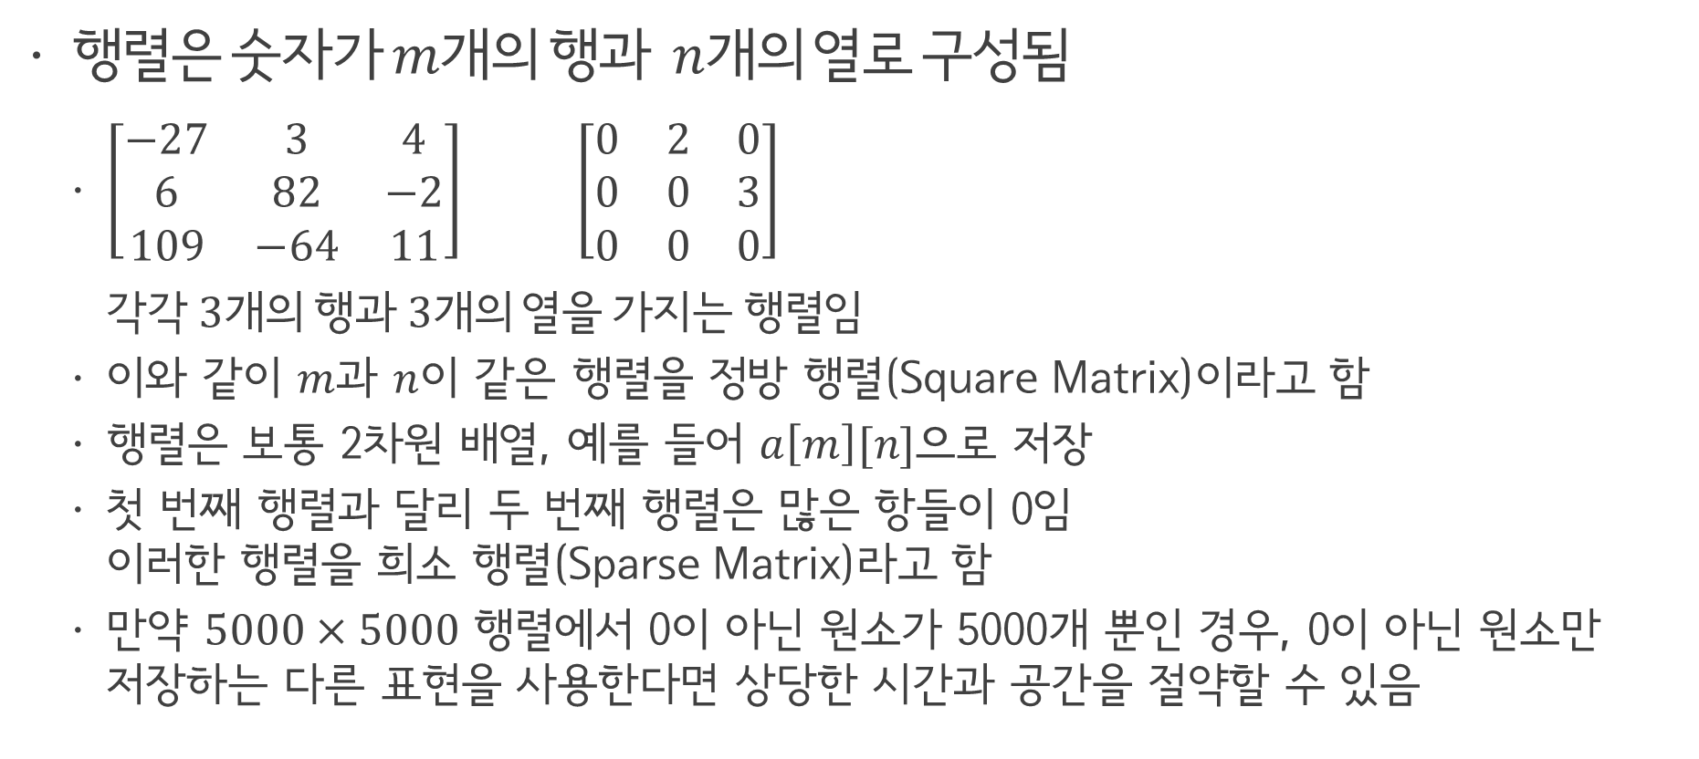
What is matrix?
행렬은 숫자가 $m$개의 행과 $n$개의 열로 구성됨
$\left[\begin{matrix}−27 & 3 & 4 \\ 6 & 82 & −2 \\ 109 & −64 & 11\end{matrix}\right]$ $\left[\begin{matrix}0 & 2 & 0 \\ 0 & 0 & 3 \\ 0 & 0 & 0\end{matrix}\right]$ 각각 3개의 행과 3개의 열을 가지는 행렬임
이와 같이 $m$과 $n$이 같은 행렬을 정방 행렬(Square Matrix)이라고 함
행렬은 보통 2차원 배열, 예를 들어 $a\left[m\right][n]$으로 저장
첫 번째 행렬과 달리 두 번째 행렬은 많은 항들이 0임 이러한 행렬을 희소 행렬(Sparse Matrix)라고 함
만약 $5000×5000$ 행렬에서 0이 아닌 원소가 5000개 뿐인 경우, 0이 아닌 원소만 저장하는 다른 표현을 사용한다면 상당한 시간과 공간을 절약할 수 있음

Slide 21
Sparse Matrix ADT
// Three elements: <row, column, value>
// row, column: int (not negative)
// <row, column> is a unique pair
class SparseMatrix
{
public:
// Create SparseMatrix with r rows, c columns, t terms (not 0)
SparseMatrix(int r, int c, int t);
// Transpose all elements of *this and return it
SparseMatrix Transpose();
// If the dimension of *this equals to b, add/subtract *this and b and return result
// Otherwise, throw exception
SparseMatrix Add(const SparseMatrix& b);
SparseMatrix Subtract(const SparseMatrix& b);
// If the column of *this equals to the row of b, // multiply *this and b and return result
// Otherwise, throw exception
SparseMatrix Multiply(const SparseMatrix& b);
};

Slide 22
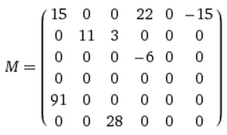
Sparse Matrix Representation
class SparseMatrix; // Forward Declaration
class MatrixTerm
{
friend class SparseMatrix;
private:
int row, col, value;
};
 | row | col | value
smArray[0] | 0 | 0 | 15
smArray[1] | 0 | 3 | 22
smArray[2] | 0 | 5 | -15
smArray[3] | 1 | 1 | 11
smArray[4] | 1 | 2 | 3
smArray[5] | 2 | 3 | -6
smArray[6] | 4 | 0 | 91
smArray[7] | 5 | 2 | 28
class SparseMatrix
{
private:
int rows, cols, terms, capacity;
MatrixTerm* smArray; ... };

Slide 23
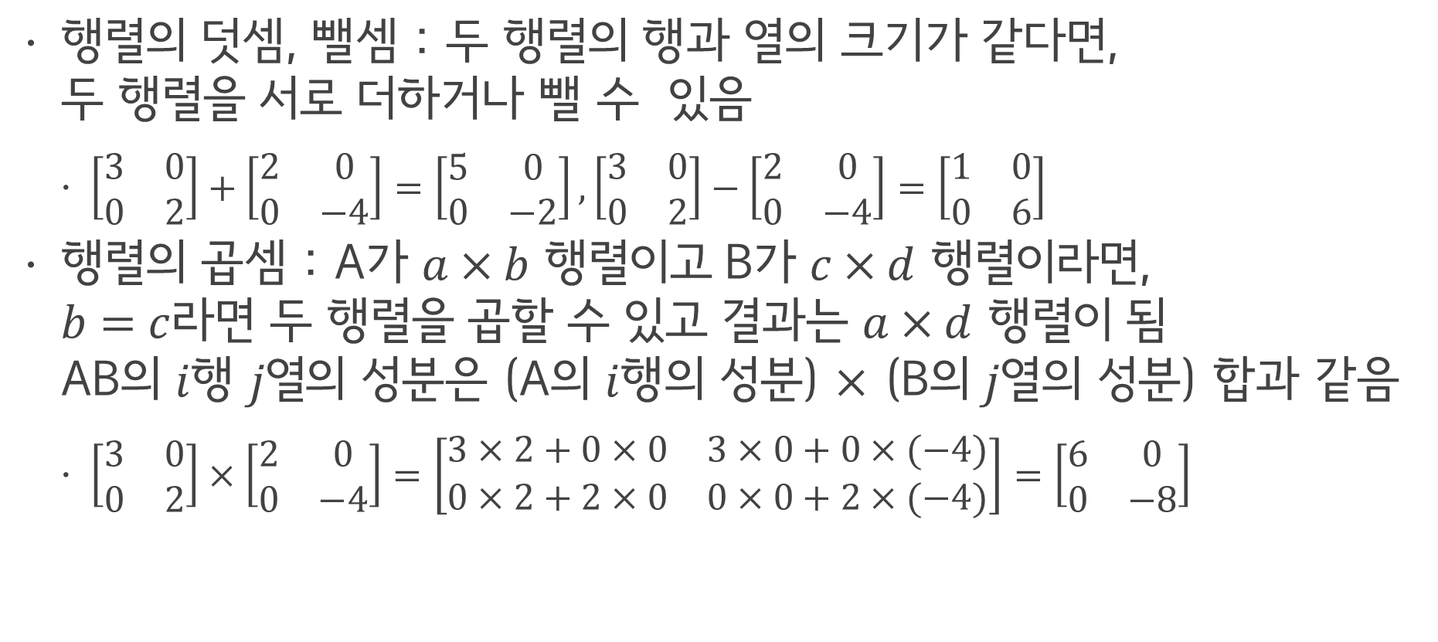
Matrix : Add / Subtract / Multiply
행렬의 덧셈, 뺄셈 : 두 행렬의 행과 열의 크기가 같다면, 두 행렬을 서로 더하거나 뺄 수 있음
$\left[\begin{matrix}3 & 0 \\ 0 & 2\end{matrix}\right]+\left[\begin{matrix}2 & 0 \\ 0 & −4\end{matrix}\right]=\left[\begin{matrix}5 & 0 \\ 0 & −2\end{matrix}\right],\left[\begin{matrix}3 & 0 \\ 0 & 2\end{matrix}\right]−\left[\begin{matrix}2 & 0 \\ 0 & −4\end{matrix}\right]=\left[\begin{matrix}1 & 0 \\ 0 & 6\end{matrix}\right]$
행렬의 곱셈 : A가 $a×b$ 행렬이고 B가 $c×d$ 행렬이라면, $b=c$라면 두 행렬을 곱할 수 있고 결과는 $a×d$ 행렬이 됨 AB의 $i$행 $j열$의 성분은 (A의 $i$행의 성분) $×$ (B의 $j$열의 성분) 합과 같음
$\left[\begin{matrix}3 & 0 \\ 0 & 2\end{matrix}\right]×\left[\begin{matrix}2 & 0 \\ 0 & −4\end{matrix}\right]=\left[\begin{matrix}3×2+0×0 & 3×0+0×(−4) \\ 0×2+2×0 & 0×0+2×(−4)\end{matrix}\right]=\left[\begin{matrix}6 & 0 \\ 0 & −8\end{matrix}\right]$

Slide 24

Matrix : Transpose
행렬의 전치 : 원래 행렬에서 열은 행으로, 행은 열로 바꾼 행렬
${\left[\begin{matrix}1 & 2 \\ 3 & 4\end{matrix}\right]}^{T}=\left[\begin{matrix}1 & 3 \\ 2 & 4\end{matrix}\right]$
${\left[\begin{matrix}1 & 2 \\ 3 & 4 \\ 5 & 6\end{matrix}\right]}^{T}=\left[\begin{matrix}1 & 3 & 5 \\ 2 & 4 & 6\end{matrix}\right]$

Slide 25
Matrix Transpose
SparseMatrix SparseMatrix::Transpose()
{ // Return the transpose matrix of *this
SparseMatrix b(cols, rows, terms); // the size of b.smArray is terms
if (terms > 0)
{ // This is not 0-matrix
int currentB = 0;
for (int c = 0; c < cols; c++)
{ // Transpose each column
for (int i = 0; i < terms; i++)
{ // Find element from column c and move it
if (smArray[i].col == c)
{
b.smArray[currentB].row = c;
b.smArray[currentB].col = smArray[i].row;
b.smArray[currentB++].value = smArray[i].value;
}
}
}
} // End of if (terms > 0)
return b;
}

Slide 26
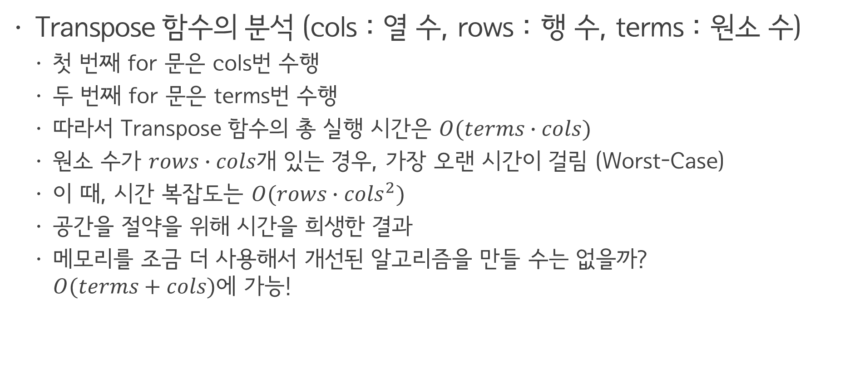
Matrix Transpose : Analysis
Transpose 함수의 분석 (cols : 열 수, rows : 행 수, terms : 원소 수)
첫 번째 for 문은 cols번 수행
두 번째 for 문은 terms번 수행
따라서 Transpose 함수의 총 실행 시간은 $O(terms∙cols)$
원소 수가 $rows∙cols$개 있는 경우, 가장 오랜 시간이 걸림 (Worst-Case)
이 때, 시간 복잡도는 $O(rows∙cols^{2})$
공간을 절약을 위해 시간을 희생한 결과
메모리를 조금 더 사용해서 개선된 알고리즘을 만들 수는 없을까? $O(terms+cols)$에 가능!

Slide 27
Faster Matrix Transpose
SparseMatrix SparseMatrix::FastTranspose()
{ // Return the transpose matrix of *this in O(terms + cols)
SparseMatrix b(cols, rows, terms);
if (terms > 0)
{ // This is not 0-matrix
int* rowSize = new int[cols];
int* rowStart = new int[cols];
std::fill(rowSize, rowSize + cols, 0); // Initialization
for (int i = 0; i < terms; i++) rowSize[smArray[i].col]++;
// Start point of row i of rowStart[i] = b
rowStart[0] = 0;
for (int i = 1; i < cols; i++)
rowStart[i] = rowStart[i - 1] + rowSize[i - 1];

Slide 28
Faster Matrix Transpose
for (int i = 0; i < terms; i++)
{ // Copy *this to b
int j = rowStart[smArray[i].col];
b.smArray[j].row = smArray[i].col;
b.smArray[j].col = smArray[i].row;
b.smArray[j].value = smArray[i].value;
rowStart[smArray[i].col]++;
} // End of for
delete[] rowSize;
delete[] rowStart;
} // End of if
return b;
}

Slide 29
Faster Matrix Transpose : Analysis
rowSize = 전치된 후 각 행에 존재하는 원소의 수
rowStart = 전치된 후 각 행에 다음 원소가 삽입될 위치
int* rowSize = new int[cols];
int* rowStart = new int[cols];
std::fill(rowSize, rowSize + cols, 0); // Initialization
for (int i = 0; i < terms; i++) rowSize[smArray[i].col]++;
 | row | col | value
smArray[0] | 0 | 0 | 15
smArray[1] | 0 | 3 | 22
smArray[2] | 0 | 5 | -15
smArray[3] | 1 | 1 | 11
smArray[4] | 1 | 2 | 3
smArray[5] | 2 | 3 | -6
smArray[6] | 4 | 0 | 91
smArray[7] | 5 | 2 | 28
 | [0] | [1] | [2] | [3] | [4] | [5]
rowSize = | 0 | 0 | 0 | 0 | 0 | 0
rowStart =

Slide 30
Faster Matrix Transpose : Analysis
rowSize = 전치된 후 각 행에 존재하는 원소의 수
rowStart = 전치된 후 각 행에 다음 원소가 삽입될 위치
int* rowSize = new int[cols];
int* rowStart = new int[cols];
std::fill(rowSize, rowSize + cols, 0); // Initialization
for (int i = 0; i < terms; i++) rowSize[smArray[i].col]++;
 | row | col | value
smArray[0] | 0 | 0 | 15
smArray[1] | 0 | 3 | 22
smArray[2] | 0 | 5 | -15
smArray[3] | 1 | 1 | 11
smArray[4] | 1 | 2 | 3
smArray[5] | 2 | 3 | -6
smArray[6] | 4 | 0 | 91
smArray[7] | 5 | 2 | 28
i = 0 → smArray[0].col = 0 → rowSize[0]++;
 | [0] | [1] | [2] | [3] | [4] | [5]
rowSize = | 1 | 0 | 0 | 0 | 0 | 0
rowStart =

Slide 31
Faster Matrix Transpose : Analysis
rowSize = 전치된 후 각 행에 존재하는 원소의 수
rowStart = 전치된 후 각 행에 다음 원소가 삽입될 위치
int* rowSize = new int[cols];
int* rowStart = new int[cols];
std::fill(rowSize, rowSize + cols, 0); // Initialization
for (int i = 0; i < terms; i++) rowSize[smArray[i].col]++;
 | row | col | value
smArray[0] | 0 | 0 | 15
smArray[1] | 0 | 3 | 22
smArray[2] | 0 | 5 | -15
smArray[3] | 1 | 1 | 11
smArray[4] | 1 | 2 | 3
smArray[5] | 2 | 3 | -6
smArray[6] | 4 | 0 | 91
smArray[7] | 5 | 2 | 28
i = 1 → smArray[1].col = 3 → rowSize[3]++;
 | [0] | [1] | [2] | [3] | [4] | [5]
rowSize = | 1 | 0 | 0 | 1 | 0 | 0
rowStart =

Slide 32
Faster Matrix Transpose : Analysis
rowSize = 전치된 후 각 행에 존재하는 원소의 수
rowStart = 전치된 후 각 행에 다음 원소가 삽입될 위치
int* rowSize = new int[cols];
int* rowStart = new int[cols];
std::fill(rowSize, rowSize + cols, 0); // Initialization
for (int i = 0; i < terms; i++) rowSize[smArray[i].col]++;
 | row | col | value
smArray[0] | 0 | 0 | 15
smArray[1] | 0 | 3 | 22
smArray[2] | 0 | 5 | -15
smArray[3] | 1 | 1 | 11
smArray[4] | 1 | 2 | 3
smArray[5] | 2 | 3 | -6
smArray[6] | 4 | 0 | 91
smArray[7] | 5 | 2 | 28
i = 2 → smArray[2].col = 5 → rowSize[5]++;
 | [0] | [1] | [2] | [3] | [4] | [5]
rowSize = | 1 | 0 | 0 | 1 | 0 | 1
rowStart =

Slide 33
Faster Matrix Transpose : Analysis
rowSize = 전치된 후 각 행에 존재하는 원소의 수
rowStart = 전치된 후 각 행에 다음 원소가 삽입될 위치
int* rowSize = new int[cols];
int* rowStart = new int[cols];
std::fill(rowSize, rowSize + cols, 0); // Initialization
for (int i = 0; i < terms; i++) rowSize[smArray[i].col]++;
 | row | col | value
smArray[0] | 0 | 0 | 15
smArray[1] | 0 | 3 | 22
smArray[2] | 0 | 5 | -15
smArray[3] | 1 | 1 | 11
smArray[4] | 1 | 2 | 3
smArray[5] | 2 | 3 | -6
smArray[6] | 4 | 0 | 91
smArray[7] | 5 | 2 | 28
i = 3 → smArray[3].col = 1 → rowSize[1]++;
 | [0] | [1] | [2] | [3] | [4] | [5]
rowSize = | 1 | 1 | 0 | 1 | 0 | 1
rowStart =

Slide 34
Faster Matrix Transpose : Analysis
rowSize = 전치된 후 각 행에 존재하는 원소의 수
rowStart = 전치된 후 각 행에 다음 원소가 삽입될 위치
int* rowSize = new int[cols];
int* rowStart = new int[cols];
std::fill(rowSize, rowSize + cols, 0); // Initialization
for (int i = 0; i < terms; i++) rowSize[smArray[i].col]++;
 | row | col | value
smArray[0] | 0 | 0 | 15
smArray[1] | 0 | 3 | 22
smArray[2] | 0 | 5 | -15
smArray[3] | 1 | 1 | 11
smArray[4] | 1 | 2 | 3
smArray[5] | 2 | 3 | -6
smArray[6] | 4 | 0 | 91
smArray[7] | 5 | 2 | 28
i = 4 → smArray[4].col = 2 → rowSize[2]++;
 | [0] | [1] | [2] | [3] | [4] | [5]
rowSize = | 1 | 1 | 1 | 1 | 0 | 1
rowStart =

Slide 35
Faster Matrix Transpose : Analysis
rowSize = 전치된 후 각 행에 존재하는 원소의 수
rowStart = 전치된 후 각 행에 다음 원소가 삽입될 위치
int* rowSize = new int[cols];
int* rowStart = new int[cols];
std::fill(rowSize, rowSize + cols, 0); // Initialization
for (int i = 0; i < terms; i++) rowSize[smArray[i].col]++;
 | row | col | value
smArray[0] | 0 | 0 | 15
smArray[1] | 0 | 3 | 22
smArray[2] | 0 | 5 | -15
smArray[3] | 1 | 1 | 11
smArray[4] | 1 | 2 | 3
smArray[5] | 2 | 3 | -6
smArray[6] | 4 | 0 | 91
smArray[7] | 5 | 2 | 28
i = 5 → smArray[5].col = 3 → rowSize[3]++;
 | [0] | [1] | [2] | [3] | [4] | [5]
rowSize = | 1 | 1 | 1 | 2 | 0 | 1
rowStart =

Slide 36
Faster Matrix Transpose : Analysis
rowSize = 전치된 후 각 행에 존재하는 원소의 수
rowStart = 전치된 후 각 행에 다음 원소가 삽입될 위치
int* rowSize = new int[cols];
int* rowStart = new int[cols];
std::fill(rowSize, rowSize + cols, 0); // Initialization
for (int i = 0; i < terms; i++) rowSize[smArray[i].col]++;
 | row | col | value
smArray[0] | 0 | 0 | 15
smArray[1] | 0 | 3 | 22
smArray[2] | 0 | 5 | -15
smArray[3] | 1 | 1 | 11
smArray[4] | 1 | 2 | 3
smArray[5] | 2 | 3 | -6
smArray[6] | 4 | 0 | 91
smArray[7] | 5 | 2 | 28
i = 6 → smArray[6].col = 0 → rowSize[0]++;
 | [0] | [1] | [2] | [3] | [4] | [5]
rowSize = | 2 | 1 | 1 | 2 | 0 | 1
rowStart =

Slide 37
Faster Matrix Transpose : Analysis
rowSize = 전치된 후 각 행에 존재하는 원소의 수
rowStart = 전치된 후 각 행에 다음 원소가 삽입될 위치
int* rowSize = new int[cols];
int* rowStart = new int[cols];
std::fill(rowSize, rowSize + cols, 0); // Initialization
for (int i = 0; i < terms; i++) rowSize[smArray[i].col]++;
 | row | col | value
smArray[0] | 0 | 0 | 15
smArray[1] | 0 | 3 | 22
smArray[2] | 0 | 5 | -15
smArray[3] | 1 | 1 | 11
smArray[4] | 1 | 2 | 3
smArray[5] | 2 | 3 | -6
smArray[6] | 4 | 0 | 91
smArray[7] | 5 | 2 | 28
i = 7 → smArray[7].col = 2 → rowSize[2]++;
 | [0] | [1] | [2] | [3] | [4] | [5]
rowSize = | 2 | 1 | 2 | 2 | 0 | 1
rowStart =

Slide 38
Faster Matrix Transpose : Analysis
rowSize = 전치된 후 각 행에 존재하는 원소의 수
rowStart = 전치된 후 각 행에 다음 원소가 삽입될 위치
// Start point of row i of rowStart[i] = b
rowStart[0] = 0;
for (int i = 1; i < cols; i++)
rowStart[i] = rowStart[i - 1] + rowSize[i - 1];
 | row | col | value
smArray[0] | 0 | 0 | 15
smArray[1] | 0 | 3 | 22
smArray[2] | 0 | 5 | -15
smArray[3] | 1 | 1 | 11
smArray[4] | 1 | 2 | 3
smArray[5] | 2 | 3 | -6
smArray[6] | 4 | 0 | 91
smArray[7] | 5 | 2 | 28
 | [0] | [1] | [2] | [3] | [4] | [5]
rowSize = | 2 | 1 | 2 | 2 | 0 | 1
rowStart = | 0

Slide 39
Faster Matrix Transpose : Analysis
rowSize = 전치된 후 각 행에 존재하는 원소의 수
rowStart = 전치된 후 각 행에 다음 원소가 삽입될 위치
// Start point of row i of rowStart[i] = b
rowStart[0] = 0;
for (int i = 1; i < cols; i++)
rowStart[i] = rowStart[i - 1] + rowSize[i - 1];
i = 1 → rowStart[1] = rowStart[0] + rowSize[0];
 | row | col | value
smArray[0] | 0 | 0 | 15
smArray[1] | 0 | 3 | 22
smArray[2] | 0 | 5 | -15
smArray[3] | 1 | 1 | 11
smArray[4] | 1 | 2 | 3
smArray[5] | 2 | 3 | -6
smArray[6] | 4 | 0 | 91
smArray[7] | 5 | 2 | 28
 | [0] | [1] | [2] | [3] | [4] | [5]
rowSize = | 2 | 1 | 2 | 2 | 0 | 1
rowStart = | 0 | 2

Slide 40
Faster Matrix Transpose : Analysis
rowSize = 전치된 후 각 행에 존재하는 원소의 수
rowStart = 전치된 후 각 행에 다음 원소가 삽입될 위치
// Start point of row i of rowStart[i] = b
rowStart[0] = 0;
for (int i = 1; i < cols; i++)
rowStart[i] = rowStart[i - 1] + rowSize[i - 1];
i = 2 → rowStart[2] = rowStart[1] + rowSize[1];
 | row | col | value
smArray[0] | 0 | 0 | 15
smArray[1] | 0 | 3 | 22
smArray[2] | 0 | 5 | -15
smArray[3] | 1 | 1 | 11
smArray[4] | 1 | 2 | 3
smArray[5] | 2 | 3 | -6
smArray[6] | 4 | 0 | 91
smArray[7] | 5 | 2 | 28
 | [0] | [1] | [2] | [3] | [4] | [5]
rowSize = | 2 | 1 | 2 | 2 | 0 | 1
rowStart = | 0 | 2 | 3

Slide 41
Faster Matrix Transpose : Analysis
rowSize = 전치된 후 각 행에 존재하는 원소의 수
rowStart = 전치된 후 각 행에 다음 원소가 삽입될 위치
// Start point of row i of rowStart[i] = b
rowStart[0] = 0;
for (int i = 1; i < cols; i++)
rowStart[i] = rowStart[i - 1] + rowSize[i - 1];
i = 3 → rowStart[3] = rowStart[2] + rowSize[2];
 | row | col | value
smArray[0] | 0 | 0 | 15
smArray[1] | 0 | 3 | 22
smArray[2] | 0 | 5 | -15
smArray[3] | 1 | 1 | 11
smArray[4] | 1 | 2 | 3
smArray[5] | 2 | 3 | -6
smArray[6] | 4 | 0 | 91
smArray[7] | 5 | 2 | 28
 | [0] | [1] | [2] | [3] | [4] | [5]
rowSize = | 2 | 1 | 2 | 2 | 0 | 1
rowStart = | 0 | 2 | 3 | 5

Slide 42
Faster Matrix Transpose : Analysis
rowSize = 전치된 후 각 행에 존재하는 원소의 수
rowStart = 전치된 후 각 행에 다음 원소가 삽입될 위치
// Start point of row i of rowStart[i] = b
rowStart[0] = 0;
for (int i = 1; i < cols; i++)
rowStart[i] = rowStart[i - 1] + rowSize[i - 1];
i = 4 → rowStart[4] = rowStart[3] + rowSize[3];
 | row | col | value
smArray[0] | 0 | 0 | 15
smArray[1] | 0 | 3 | 22
smArray[2] | 0 | 5 | -15
smArray[3] | 1 | 1 | 11
smArray[4] | 1 | 2 | 3
smArray[5] | 2 | 3 | -6
smArray[6] | 4 | 0 | 91
smArray[7] | 5 | 2 | 28
 | [0] | [1] | [2] | [3] | [4] | [5]
rowSize = | 2 | 1 | 2 | 2 | 0 | 1
rowStart = | 0 | 2 | 3 | 5 | 7

Slide 43
Faster Matrix Transpose : Analysis
rowSize = 전치된 후 각 행에 존재하는 원소의 수
rowStart = 전치된 후 각 행에 다음 원소가 삽입될 위치
// Start point of row i of rowStart[i] = b
rowStart[0] = 0;
for (int i = 1; i < cols; i++)
rowStart[i] = rowStart[i - 1] + rowSize[i - 1];
i = 5 → rowStart[5] = rowStart[4] + rowSize[4];
 | row | col | value
smArray[0] | 0 | 0 | 15
smArray[1] | 0 | 3 | 22
smArray[2] | 0 | 5 | -15
smArray[3] | 1 | 1 | 11
smArray[4] | 1 | 2 | 3
smArray[5] | 2 | 3 | -6
smArray[6] | 4 | 0 | 91
smArray[7] | 5 | 2 | 28
 | [0] | [1] | [2] | [3] | [4] | [5]
rowSize = | 2 | 1 | 2 | 2 | 0 | 1
rowStart = | 0 | 2 | 3 | 5 | 7 | 7

Slide 44
Faster Matrix Transpose : Analysis
for (int i = 0; i < terms; i++)
{ // Copy *this to b
int j = rowStart[smArray[i].col];
b.smArray[j].row = smArray[i].col;
b.smArray[j].col = smArray[i].row;
b.smArray[j].value = smArray[i].value;
rowStart[smArray[i].col]++;
} // End of for
 | [0] | [1] | [2] | [3] | [4] | [5]
rowSize = | 2 | 1 | 2 | 2 | 0 | 1
rowStart = | 1 | 2 | 3 | 5 | 7 | 7
i = 0 → smArray[0].col = 0 → j = rowStart[0] = 0
rowStart[0]++;
 | row | col | value
smArray[0] | 0 | 0 | 15
smArray[1] | 0 | 3 | 22
smArray[2] | 0 | 5 | -15
smArray[3] | 1 | 1 | 11
smArray[4] | 1 | 2 | 3
smArray[5] | 2 | 3 | -6
smArray[6] | 4 | 0 | 91
smArray[7] | 5 | 2 | 28
 | row | col | value
smArray[0] | 0 | 0 | 15
smArray[1]
smArray[2]
smArray[3]
smArray[4]
smArray[5]
smArray[6]
smArray[7]

Slide 45
Faster Matrix Transpose : Analysis
for (int i = 0; i < terms; i++)
{ // Copy *this to b
int j = rowStart[smArray[i].col];
b.smArray[j].row = smArray[i].col;
b.smArray[j].col = smArray[i].row;
b.smArray[j].value = smArray[i].value;
rowStart[smArray[i].col]++;
} // End of for
 | [0] | [1] | [2] | [3] | [4] | [5]
rowSize = | 2 | 1 | 2 | 2 | 0 | 1
rowStart = | 1 | 2 | 3 | 6 | 7 | 7
i = 1 → smArray[1].col = 3 → j = rowStart[3] = 5
rowStart[3]++;
 | row | col | value
smArray[0] | 0 | 0 | 15
smArray[1] | 0 | 3 | 22
smArray[2] | 0 | 5 | -15
smArray[3] | 1 | 1 | 11
smArray[4] | 1 | 2 | 3
smArray[5] | 2 | 3 | -6
smArray[6] | 4 | 0 | 91
smArray[7] | 5 | 2 | 28
 | row | col | value
smArray[0] | 0 | 0 | 15
smArray[1]
smArray[2]
smArray[3]
smArray[4]
smArray[5] | 3 | 0 | 22
smArray[6]
smArray[7]

Slide 46
Faster Matrix Transpose : Analysis
for (int i = 0; i < terms; i++)
{ // Copy *this to b
int j = rowStart[smArray[i].col];
b.smArray[j].row = smArray[i].col;
b.smArray[j].col = smArray[i].row;
b.smArray[j].value = smArray[i].value;
rowStart[smArray[i].col]++;
} // End of for
 | [0] | [1] | [2] | [3] | [4] | [5]
rowSize = | 2 | 1 | 2 | 2 | 0 | 1
rowStart = | 1 | 2 | 3 | 6 | 7 | 8
i = 2 → smArray[2].col = 5 → j = rowStart[5] = 7
rowStart[5]++;
 | row | col | value
smArray[0] | 0 | 0 | 15
smArray[1] | 0 | 3 | 22
smArray[2] | 0 | 5 | -15
smArray[3] | 1 | 1 | 11
smArray[4] | 1 | 2 | 3
smArray[5] | 2 | 3 | -6
smArray[6] | 4 | 0 | 91
smArray[7] | 5 | 2 | 28
 | row | col | value
smArray[0] | 0 | 0 | 15
smArray[1]
smArray[2]
smArray[3]
smArray[4]
smArray[5] | 3 | 0 | 22
smArray[6]
smArray[7] | 5 | 0 | -15

Slide 47
Faster Matrix Transpose : Analysis
for (int i = 0; i < terms; i++)
{ // Copy *this to b
int j = rowStart[smArray[i].col];
b.smArray[j].row = smArray[i].col;
b.smArray[j].col = smArray[i].row;
b.smArray[j].value = smArray[i].value;
rowStart[smArray[i].col]++;
} // End of for
 | [0] | [1] | [2] | [3] | [4] | [5]
rowSize = | 2 | 1 | 2 | 2 | 0 | 1
rowStart = | 1 | 3 | 3 | 6 | 7 | 8
i = 3 → smArray[3].col = 1 → j = rowStart[1] = 2
rowStart[1]++;
 | row | col | value
smArray[0] | 0 | 0 | 15
smArray[1] | 0 | 3 | 22
smArray[2] | 0 | 5 | -15
smArray[3] | 1 | 1 | 11
smArray[4] | 1 | 2 | 3
smArray[5] | 2 | 3 | -6
smArray[6] | 4 | 0 | 91
smArray[7] | 5 | 2 | 28
 | row | col | value
smArray[0] | 0 | 0 | 15
smArray[1]
smArray[2] | 1 | 1 | 11
smArray[3]
smArray[4]
smArray[5] | 3 | 0 | 22
smArray[6]
smArray[7] | 5 | 0 | -15

Slide 48
Faster Matrix Transpose : Analysis
for (int i = 0; i < terms; i++)
{ // Copy *this to b
int j = rowStart[smArray[i].col];
b.smArray[j].row = smArray[i].col;
b.smArray[j].col = smArray[i].row;
b.smArray[j].value = smArray[i].value;
rowStart[smArray[i].col]++;
} // End of for
 | [0] | [1] | [2] | [3] | [4] | [5]
rowSize = | 2 | 1 | 2 | 2 | 0 | 1
rowStart = | 1 | 3 | 4 | 6 | 7 | 8
i = 4 → smArray[4].col = 2 → j = rowStart[2] = 3
rowStart[2]++;
 | row | col | value
smArray[0] | 0 | 0 | 15
smArray[1] | 0 | 3 | 22
smArray[2] | 0 | 5 | -15
smArray[3] | 1 | 1 | 11
smArray[4] | 1 | 2 | 3
smArray[5] | 2 | 3 | -6
smArray[6] | 4 | 0 | 91
smArray[7] | 5 | 2 | 28
 | row | col | value
smArray[0] | 0 | 0 | 15
smArray[1]
smArray[2] | 1 | 1 | 11
smArray[3] | 2 | 1 | 3
smArray[4]
smArray[5] | 3 | 0 | 22
smArray[6]
smArray[7] | 5 | 0 | -15

Slide 49
Faster Matrix Transpose : Analysis
for (int i = 0; i < terms; i++)
{ // Copy *this to b
int j = rowStart[smArray[i].col];
b.smArray[j].row = smArray[i].col;
b.smArray[j].col = smArray[i].row;
b.smArray[j].value = smArray[i].value;
rowStart[smArray[i].col]++;
} // End of for
 | [0] | [1] | [2] | [3] | [4] | [5]
rowSize = | 2 | 1 | 2 | 2 | 0 | 1
rowStart = | 1 | 3 | 4 | 7 | 7 | 8
i = 5 → smArray[5].col = 3 → j = rowStart[3] = 6
rowStart[3]++;
 | row | col | value
smArray[0] | 0 | 0 | 15
smArray[1] | 0 | 3 | 22
smArray[2] | 0 | 5 | -15
smArray[3] | 1 | 1 | 11
smArray[4] | 1 | 2 | 3
smArray[5] | 2 | 3 | -6
smArray[6] | 4 | 0 | 91
smArray[7] | 5 | 2 | 28
 | row | col | value
smArray[0] | 0 | 0 | 15
smArray[1]
smArray[2] | 1 | 1 | 11
smArray[3] | 2 | 1 | 3
smArray[4]
smArray[5] | 3 | 0 | 22
smArray[6] | 3 | 2 | -6
smArray[7] | 5 | 0 | -15

Slide 50
Faster Matrix Transpose : Analysis
for (int i = 0; i < terms; i++)
{ // Copy *this to b
int j = rowStart[smArray[i].col];
b.smArray[j].row = smArray[i].col;
b.smArray[j].col = smArray[i].row;
b.smArray[j].value = smArray[i].value;
rowStart[smArray[i].col]++;
} // End of for
 | [0] | [1] | [2] | [3] | [4] | [5]
rowSize = | 2 | 1 | 2 | 2 | 0 | 1
rowStart = | 2 | 3 | 4 | 7 | 7 | 8
i = 6 → smArray[6].col = 0 → j = rowStart[0] = 1
rowStart[0]++;
 | row | col | value
smArray[0] | 0 | 0 | 15
smArray[1] | 0 | 3 | 22
smArray[2] | 0 | 5 | -15
smArray[3] | 1 | 1 | 11
smArray[4] | 1 | 2 | 3
smArray[5] | 2 | 3 | -6
smArray[6] | 4 | 0 | 91
smArray[7] | 5 | 2 | 28
 | row | col | value
smArray[0] | 0 | 0 | 15
smArray[1] | 0 | 4 | 91
smArray[2] | 1 | 1 | 11
smArray[3] | 2 | 1 | 3
smArray[4]
smArray[5] | 3 | 0 | 22
smArray[6] | 3 | 2 | -6
smArray[7] | 5 | 0 | -15

Slide 51
Faster Matrix Transpose : Analysis
for (int i = 0; i < terms; i++)
{ // Copy *this to b
int j = rowStart[smArray[i].col];
b.smArray[j].row = smArray[i].col;
b.smArray[j].col = smArray[i].row;
b.smArray[j].value = smArray[i].value;
rowStart[smArray[i].col]++;
} // End of for
 | [0] | [1] | [2] | [3] | [4] | [5]
rowSize = | 2 | 1 | 2 | 2 | 0 | 1
rowStart = | 2 | 3 | 5 | 7 | 7 | 8
i = 7 → smArray[7].col = 2 → j = rowStart[2] = 4
rowStart[2]++;
 | row | col | value
smArray[0] | 0 | 0 | 15
smArray[1] | 0 | 3 | 22
smArray[2] | 0 | 5 | -15
smArray[3] | 1 | 1 | 11
smArray[4] | 1 | 2 | 3
smArray[5] | 2 | 3 | -6
smArray[6] | 4 | 0 | 91
smArray[7] | 5 | 2 | 28
 | row | col | value
smArray[0] | 0 | 0 | 15
smArray[1] | 0 | 4 | 91
smArray[2] | 1 | 1 | 11
smArray[3] | 2 | 1 | 3
smArray[4] | 2 | 5 | 28
smArray[5] | 3 | 0 | 22
smArray[6] | 3 | 2 | -6
smArray[7] | 5 | 0 | -15

Slide 52
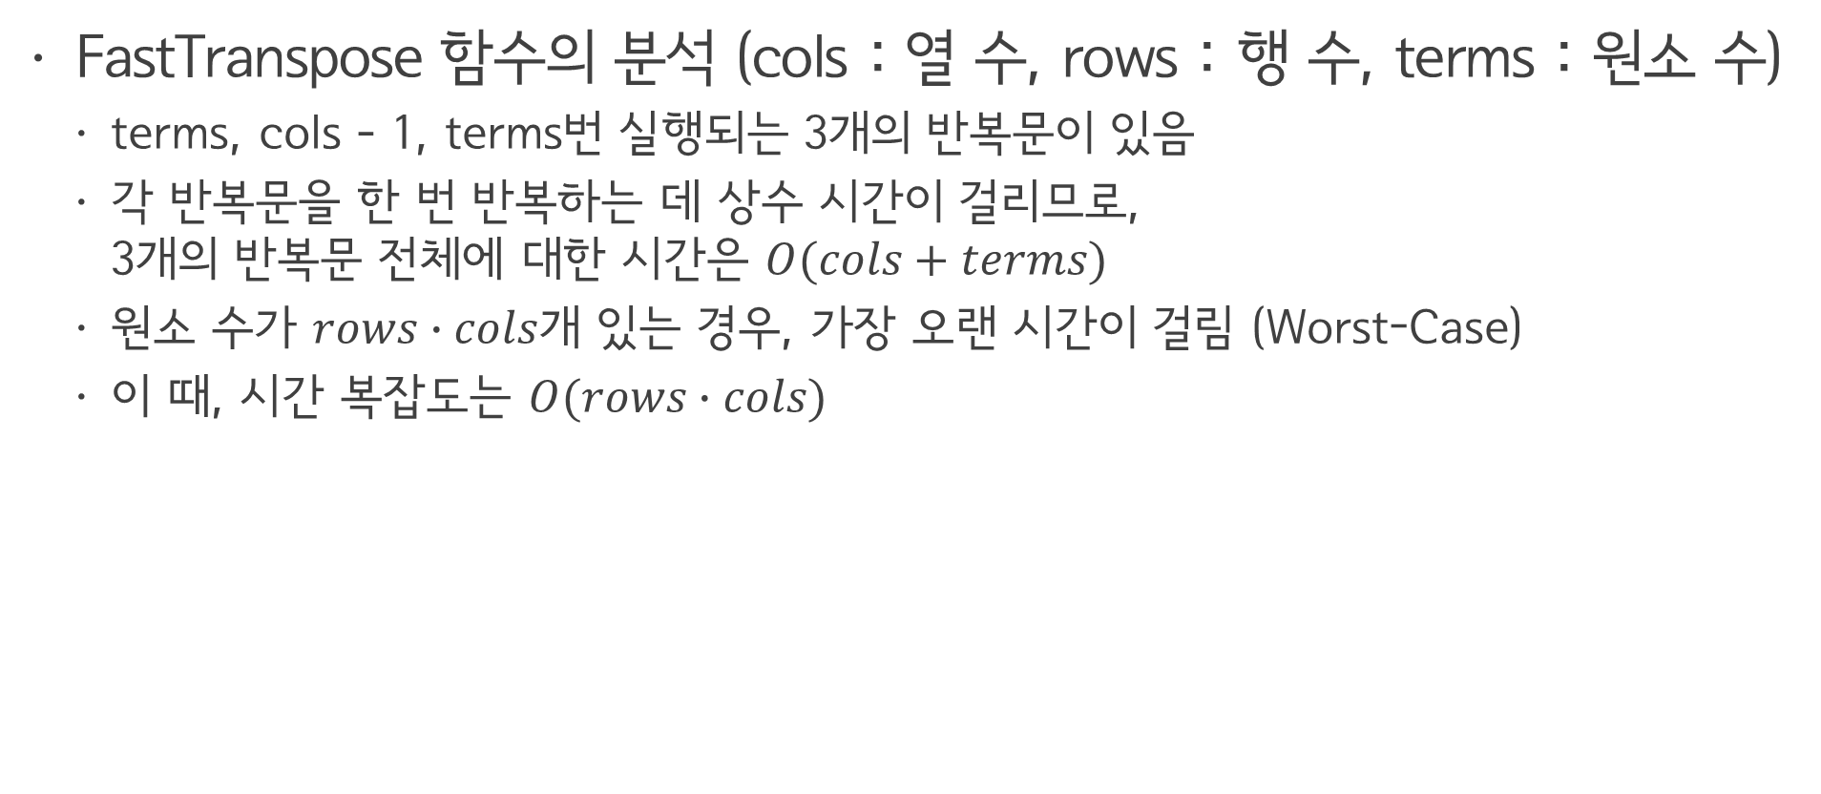
Faster Matrix Transpose : Analysis
FastTranspose 함수의 분석 (cols : 열 수, rows : 행 수, terms : 원소 수)
terms, cols – 1, terms번 실행되는 3개의 반복문이 있음
각 반복문을 한 번 반복하는 데 상수 시간이 걸리므로, 3개의 반복문 전체에 대한 시간은 $O(cols+terms)$
원소 수가 $rows∙cols$개 있는 경우, 가장 오랜 시간이 걸림 (Worst-Case)
이 때, 시간 복잡도는 $O(rows∙cols)$

Slide 53
String Pattern Match: KMP Algorithm

Slide 54
String ADT
class String {
public:
// Constructor with content *init, length m
String(char* init, int m);
// Return true if *this's string is equal to t's. Otherwise, return false
bool operator==(String t);
// Return true if *this's string is empty. Otherwise, return false
bool operator!();
// Return the number of *this's characters
int Length();
// Return *this's string + t's
String Concat(String t);
// Return substring with index (i, i+1, ..., i+j-1) of *this's string
String Substr(int i, int j);
// Return index i if *this's substring matches pat's string
// Return -1 if pat is empty or not *this's substring
int Find(String pat);
};

Slide 55
String Pattern Match
두 문자열 s와 pat가 주어지고, pat가 s에서 탐색할 패턴이라고 가정
s에 pat가 있는지를 알아내기 위해 문자열 패턴 매칭 함수를 사용
문자열 패턴 매칭 함수를 호출하면 pat와 i번째 위치에서 시작하는 s의 문자열 일부가 매칭될 때, 위치 i를 반환
pat가 공백이거나 s의 문자열 일부가 아닌 경우에는 -1을 반환

Slide 56
Simple Algorithm
int String::Find(String pat)
{ // If pat is found in *this, then return start position of pat in *this
// Otherwise, return -1
for (int start = 0; start <= Length() - pat.Length(); start++)
{ // Check pattern match at str[start]
int j;
for (j = 0; j < pat.Length() && str[start + j] == pat.str[j]; j++)
if (j == pat.Length()) return start; // Found match
}
return -1; // pat is empty or not exist in *this
}

Slide 57
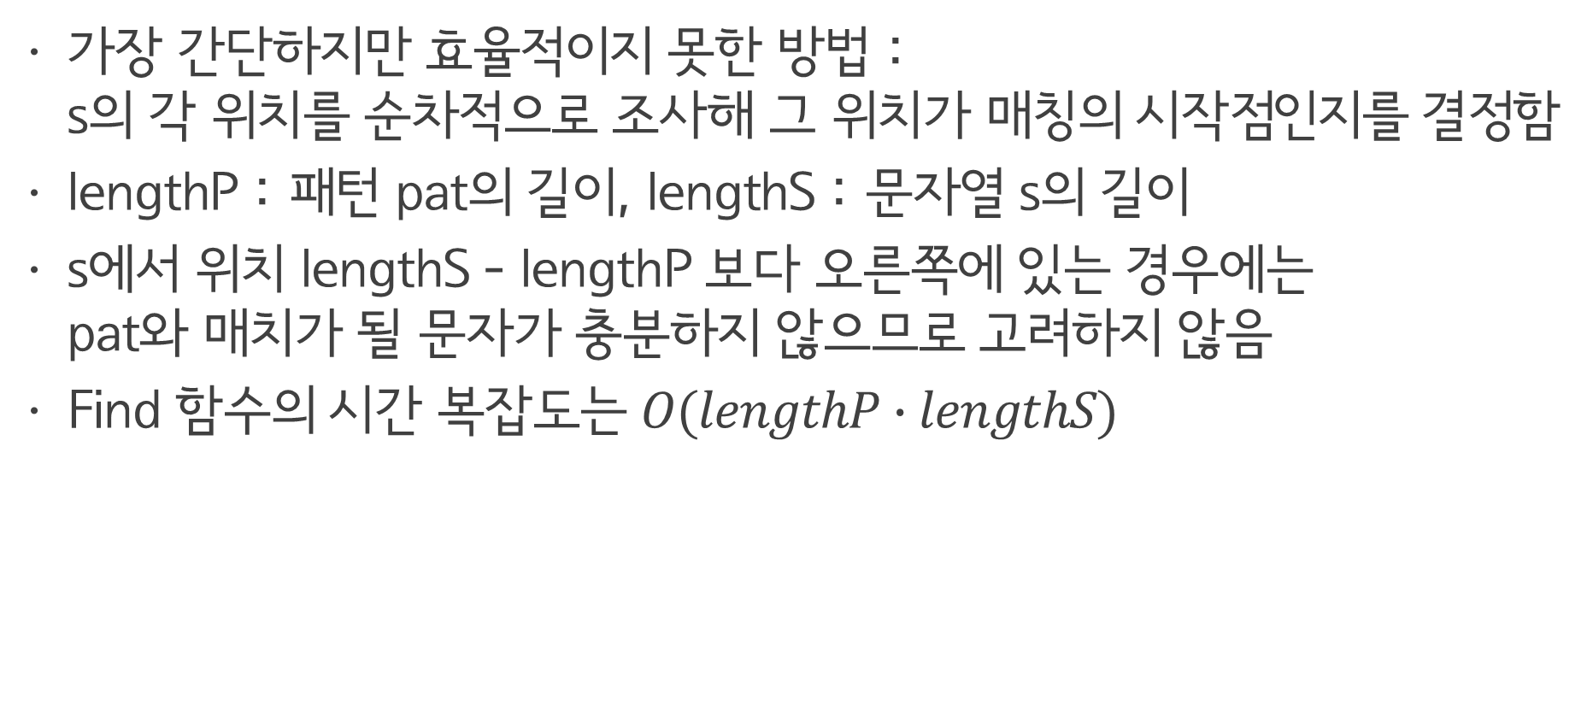
Simple Algorithm : Analysis
가장 간단하지만 효율적이지 못한 방법 : s의 각 위치를 순차적으로 조사해 그 위치가 매칭의 시작점인지를 결정함
lengthP : 패턴 pat의 길이, lengthS : 문자열 s의 길이
s에서 위치 lengthS – lengthP 보다 오른쪽에 있는 경우에는 pat와 매치가 될 문자가 충분하지 않으므로 고려하지 않음
Find 함수의 시간 복잡도는 $O(lengthP∙lengthS)$

Slide 58
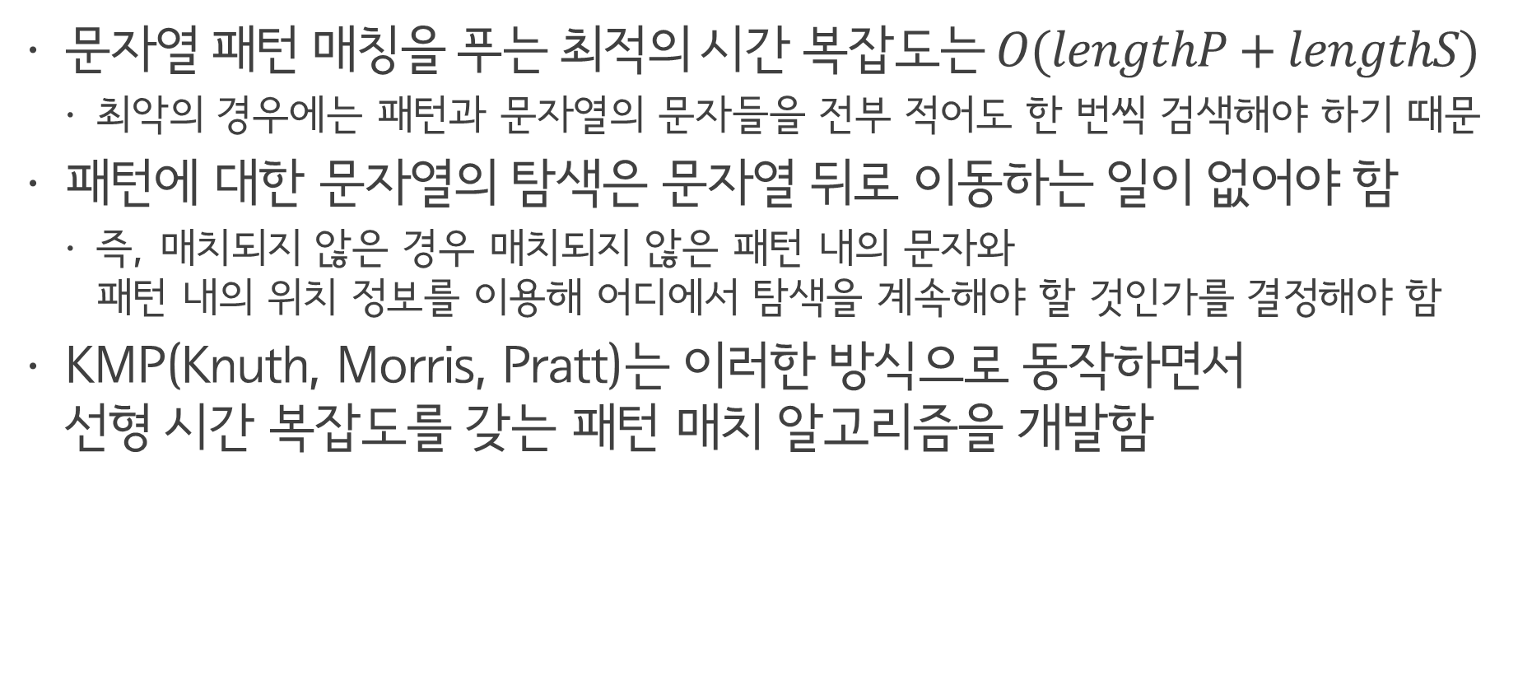
KMP Algorithm
문자열 패턴 매칭을 푸는 최적의 시간 복잡도는 $O(lengthP+lengthS)$
최악의 경우에는 패턴과 문자열의 문자들을 전부 적어도 한 번씩 검색해야 하기 때문
패턴에 대한 문자열의 탐색은 문자열 뒤로 이동하는 일이 없어야 함
즉, 매치되지 않은 경우 매치되지 않은 패턴 내의 문자와 패턴 내의 위치 정보를 이용해 어디에서 탐색을 계속해야 할 것인가를 결정해야 함
KMP(Knuth, Morris, Pratt)는 이러한 방식으로 동작하면서 선형 시간 복잡도를 갖는 패턴 매치 알고리즘을 개발함

Slide 59

KMP Algorithm
예를 들어, 문자열 $pat = a b c a b c a c a b$이 있을 때, 문자열 $s=s_{0}s_{1}⋯s_{m−1}이$라 하고, $s_{i}$에서부터 매치되는지 여부를 결정해야 된다고 가정
$s_{i}≠a$이면, $s_{i}+1$과 $a$를 비교해야 함
마찬가지로 $s_{i}=a$이고 $s_{i}+1≠b$이면, $s_{i}+1$과 $a$를 비교해야 함

Slide 60
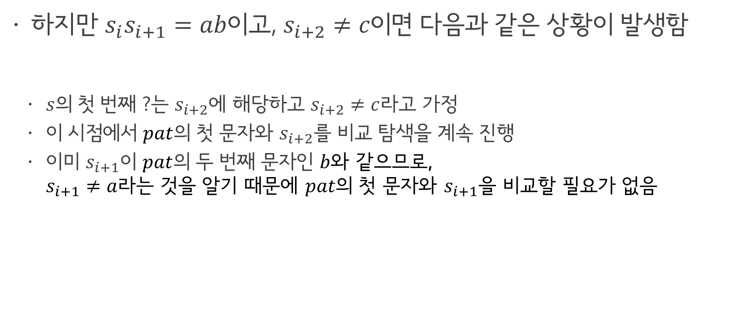
KMP Algorithm
하지만 $s_{i}s_{i+1}=ab$이고, $s_{i+2}≠c이$면 다음과 같은 상황이 발생함
$s$의 첫 번째 ?는 $s_{i+2}에$ 해당하고 $s_{i+2}≠c$라고 가정
이 시점에서 $pat$의 첫 문자와 $s_{i+2}$를 비교 탐색을 계속 진행
이미 $s_{i+1}$이 $pat$의 두 번째 문자인 $b$와 같으므로, $s_{i+1}≠a$라는 것을 알기 때문에 $pat의$ 첫 문자와 $s_{i+1}$을 비교할 필요가 없음
$s$ = | - | $$a$$ | $$b$$ | $$?$$ | $$?$$ | $$?$$ | $$.$$ | $$.$$ | $$.$$ | $$.$$ | $$?$$
$pat$ = |  | $$a$$ | $$b$$ | $$c$$ | $$a$$ | $$b$$ | $$c$$ | $$a$$ | $$c$$ | $$a$$ | $$b$$

Slide 61

KMP Algorithm
이제 $pat$의 처음 네 문자가 매치되고 그 다음이 매치되지 않은 경우, 즉 $s_{i+4}≠b인$ 경우를 가정해 보면 다음과 같은 상황이 발생함
$s_{i+4}$와 $pat$에 있는 두 번째 문자 $b$를 비교
이 곳은 패턴 $pat$를 오른쪽으로 이동시켜서 부분 매치가 일어나는 첫 번째 위치
패턴 내의 문자들을 알고 $s$ 내의 문자와 매치되지 않는 패턴 내의 위치를 알아냄으로써 $s$ 안에서 패턴 내의 어느 위치에서부터 탐색을 계속할 것인지를 결정할 수 있음
$s$ = | - | $$a$$ | $$b$$ | $$c$$ | $$a$$ | $$?$$ | $$?$$ | $$.$$ | $$.$$ | $$.$$ | $$?$$
$pat$ = |  | $$a$$ | $$b$$ | $$c$$ | $$a$$ | $$b$$ | $$c$$ | $$a$$ | $$c$$ | $$a$$ | $$b$$
$s$ = | - | $$a$$ | $$b$$ | $$c$$ | $$a$$ | $$?$$ | $$?$$ | $$.$$ | $$.$$ | $$.$$ | $$?$$
$pat$ = |  |  |  |  | $$a$$ | $$b$$ | $$c$$ | $$a$$ | $$b$$ | $$c$$ | $$a$$ | $$c$$ | $$a$$ | $$b$$

Slide 62
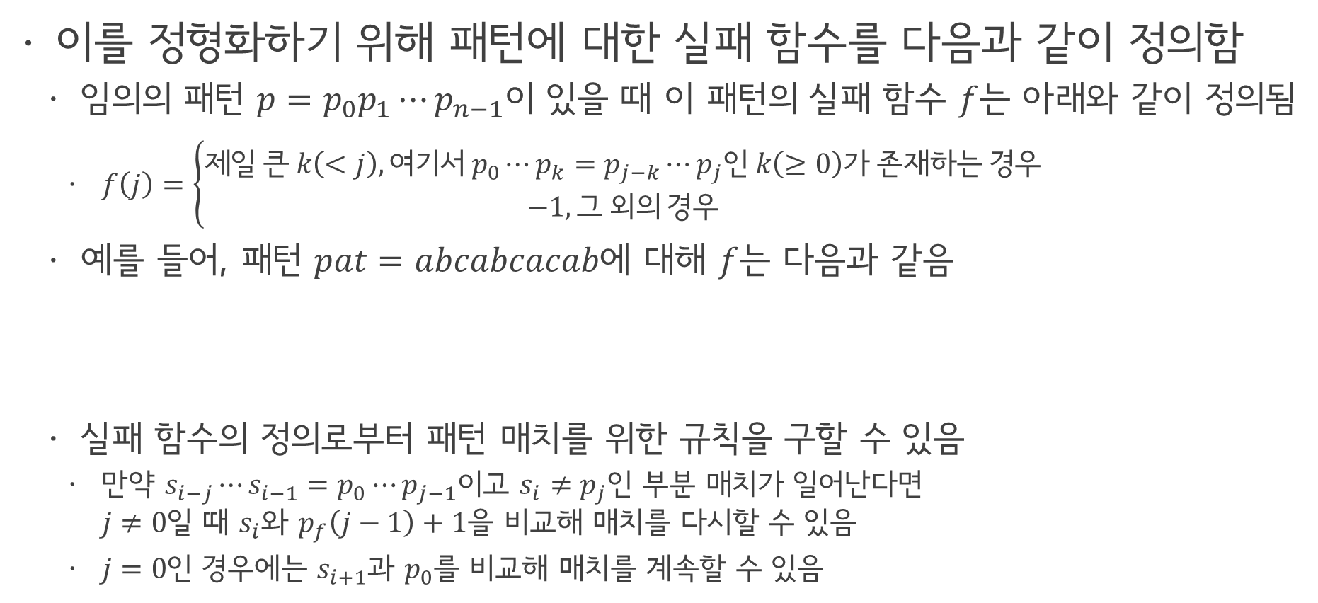
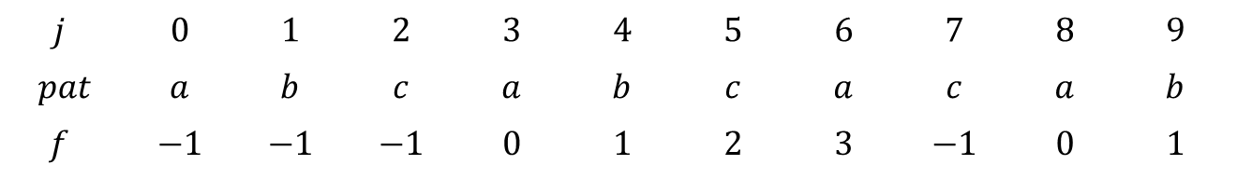
Failure Function
이를 정형화하기 위해 패턴에 대한 실패 함수를 다음과 같이 정의함
임의의 패턴 $p=p_{0}p_{1}⋯p_{n−1}$이 있을 때 이 패턴의 실패 함수 $f$는 아래와 같이 정의됨
$f\left(j\right)=\left\{\begin{aligned}제일 큰 k\left(<j\right), 여기서 p_{0}⋯p_{k}=p_{j−k}⋯p_{j}인 k\left(≥0\right)가 존재하는 경우 \\ &−1, 그 외의 경우\end{aligned}\right.$
예를 들어, 패턴 $pat=abcabcacab에$ 대해 $f$는 다음과 같음
실패 함수의 정의로부터 패턴 매치를 위한 규칙을 구할 수 있음
만약 $s_{i−j}⋯s_{i−1}=p_{0}⋯p_{j−1}$이고 $s_{i}≠p_{j}$인 부분 매치가 일어난다면 $j≠0$일 때 $s_{i}$와 $p_{f}\left(j−1\right)+1$을 비교해 매치를 다시할 수 있음
$j=0$인 경우에는 $s_{i+1}$과 $p_{0}$를 비교해 매치를 계속할 수 있음
$$j$$ | $$0$$ | $$1$$ | $$2$$ | $$3$$ | $$4$$ | $$5$$ | $$6$$ | $$7$$ | $$8$$ | $$9$$
$pat$ | $$a$$ | $$b$$ | $$c$$ | $$a$$ | $$b$$ | $$c$$ | $$a$$ | $$c$$ | $$a$$ | $$b$$
$$f$$ | $$−1$$ | $$−1$$ | $$−1$$ | $$0$$ | $$1$$ | $$2$$ | $$3$$ | $$−1$$ | $$0$$ | $$1$$

Slide 63
KMP Algorithm : FastFind Function
int String::FastFind(String pat)
{ // Determine whether pat is substring of s or not
int posP = 0, posS = 0;
int lengthP = pat.Length(), lengthS = Length();
while ((posP < lengthP) && (posS < lengthS)) {
if (pat.str[posP] == pat.str[posS]) { // String match
posP++; posS++;
}
else {
if (posP == 0) posS++;
else posP = pat.f[posP - 1] + 1;
}
}
if (posP < lengthP) return -1;
else return posS - lengthP;
}

Slide 64
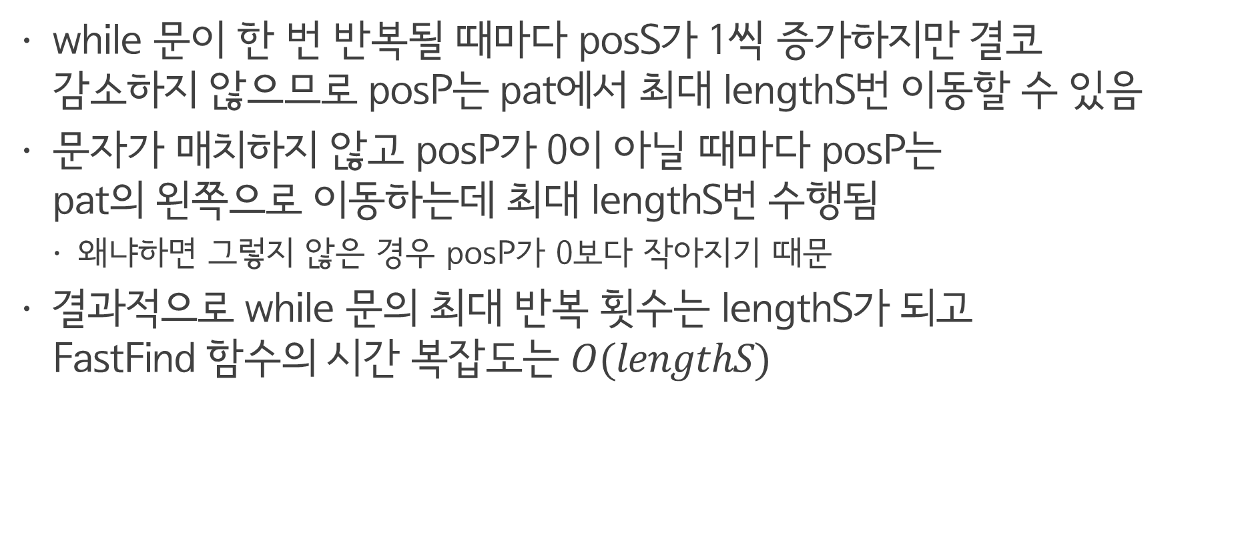
FastFind Function : Analysis
while 문이 한 번 반복될 때마다 posS가 1씩 증가하지만 결코 감소하지 않으므로 posP는 pat에서 최대 lengthS번 이동할 수 있음
문자가 매치하지 않고 posP가 0이 아닐 때마다 posP는 pat의 왼쪽으로 이동하는데 최대 lengthS번 수행됨
왜냐하면 그렇지 않은 경우 posP가 0보다 작아지기 때문
결과적으로 while 문의 최대 반복 횟수는 lengthS가 되고 FastFind 함수의 시간 복잡도는 $O(lengthS)$

Slide 65
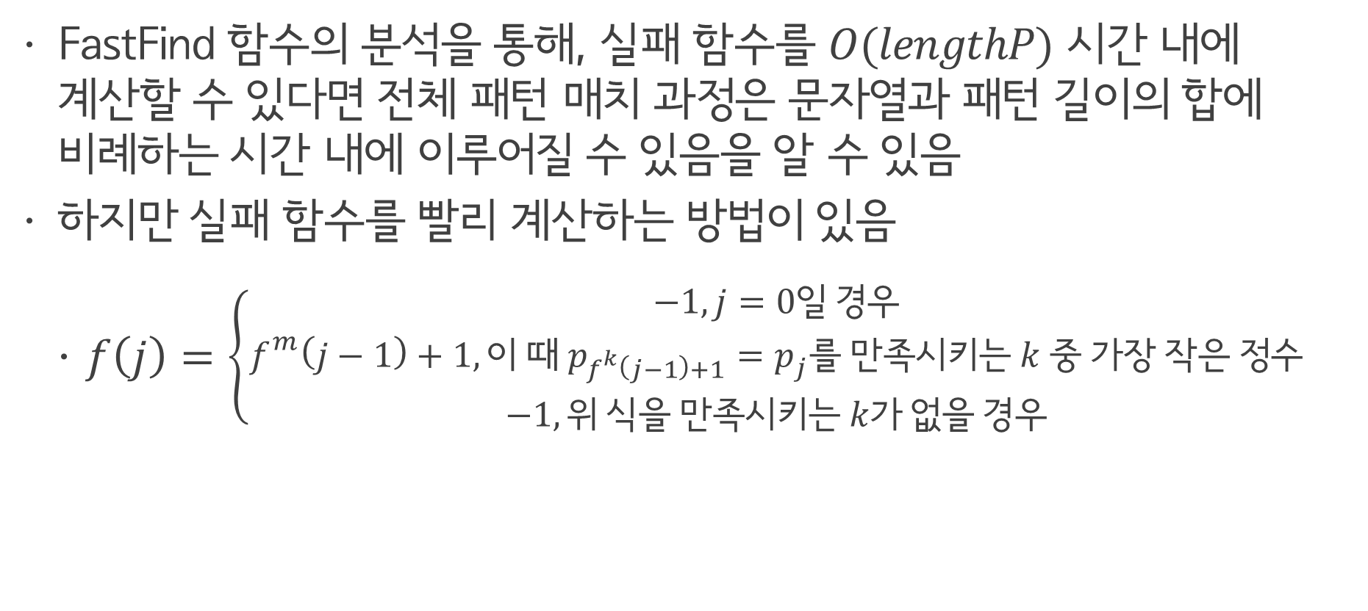
Failure Function
FastFind 함수의 분석을 통해, 실패 함수를 $O(lengthP)$ 시간 내에 계산할 수 있다면 전체 패턴 매치 과정은 문자열과 패턴 길이의 합에 비례하는 시간 내에 이루어질 수 있음을 알 수 있음
하지만 실패 함수를 빨리 계산하는 방법이 있음
$f\left(j\right)=\left\{\begin{aligned}−1, j=0일 경우 \\ f^{m}\left(j−1\right)+1, 이 때 p_{f^{k}\left(j−1\right)+1}=p_{j}를 만족시키는 k 중 가장 작은 정수 \\ −1, 위 식을 만족시키는 k가 없을 경우\end{aligned}\right.$

Slide 66
KMP Algorithm : Failure Function
void String::FailureFunction()
{ // Calculate failure function about *this pattern
int lengthP = Length();
f[0] = -1;
for (int j = 1; j < lengthP; j++)
{
int i = f[j - 1];
while ((*(str + j) != *(str + i + 1)) && (i >= 0)) i = f[i];
if (*(str + j) == *(str + i + 1)) f[j] = i + 1;
else f[j] = -1;
}
}

Slide 67
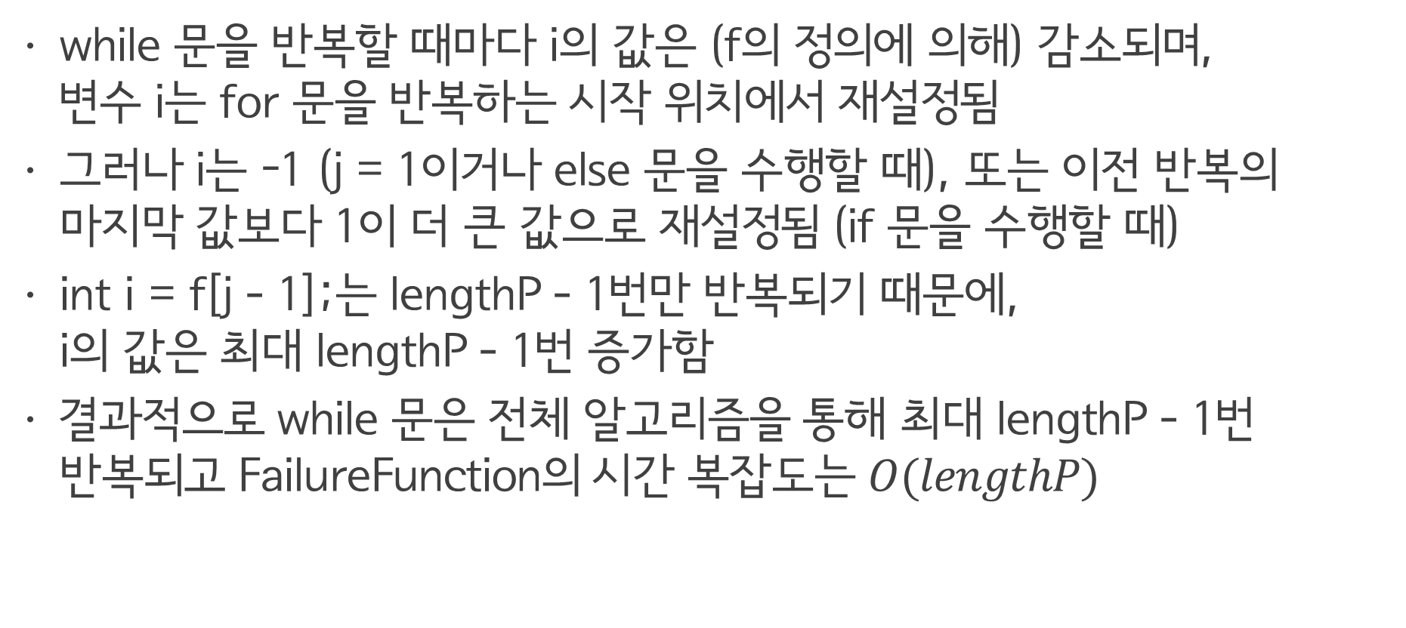
Failure Function : Analysis
while 문을 반복할 때마다 i의 값은 (f의 정의에 의해) 감소되며, 변수 i는 for 문을 반복하는 시작 위치에서 재설정됨
그러나 i는 -1 (j = 1이거나 else 문을 수행할 때), 또는 이전 반복의 마지막 값보다 1이 더 큰 값으로 재설정됨 (if 문을 수행할 때)
int i = f[j – 1];는 lengthP – 1번만 반복되기 때문에, i의 값은 최대 lengthP – 1번 증가함
결과적으로 while 문은 전체 알고리즘을 통해 최대 lengthP – 1번 반복되고 FailureFunction의 시간 복잡도는 $O(lengthP)$

Slide 68

KMP Algorithm : Analysis
실패 함수를 미리 알 수 없는 경우에 함수 FailureFunction을 이용해 실패 함수를 먼저 계산한 다음 함수 FastFind를 이용해 패턴 매치를 수행할 경우 시간 복잡도는 $O(lengthP+lengthS)$

